Slide 1
缓存分享
姓名：邱碧武 (貔貅)
部门：基础架构部/业务平台SRE

Slide 2
1
B站缓存演进
2
缓存平台功能简介
目录
简介
3
场景问题梳理
4
缓存监控/日志

Slide 3
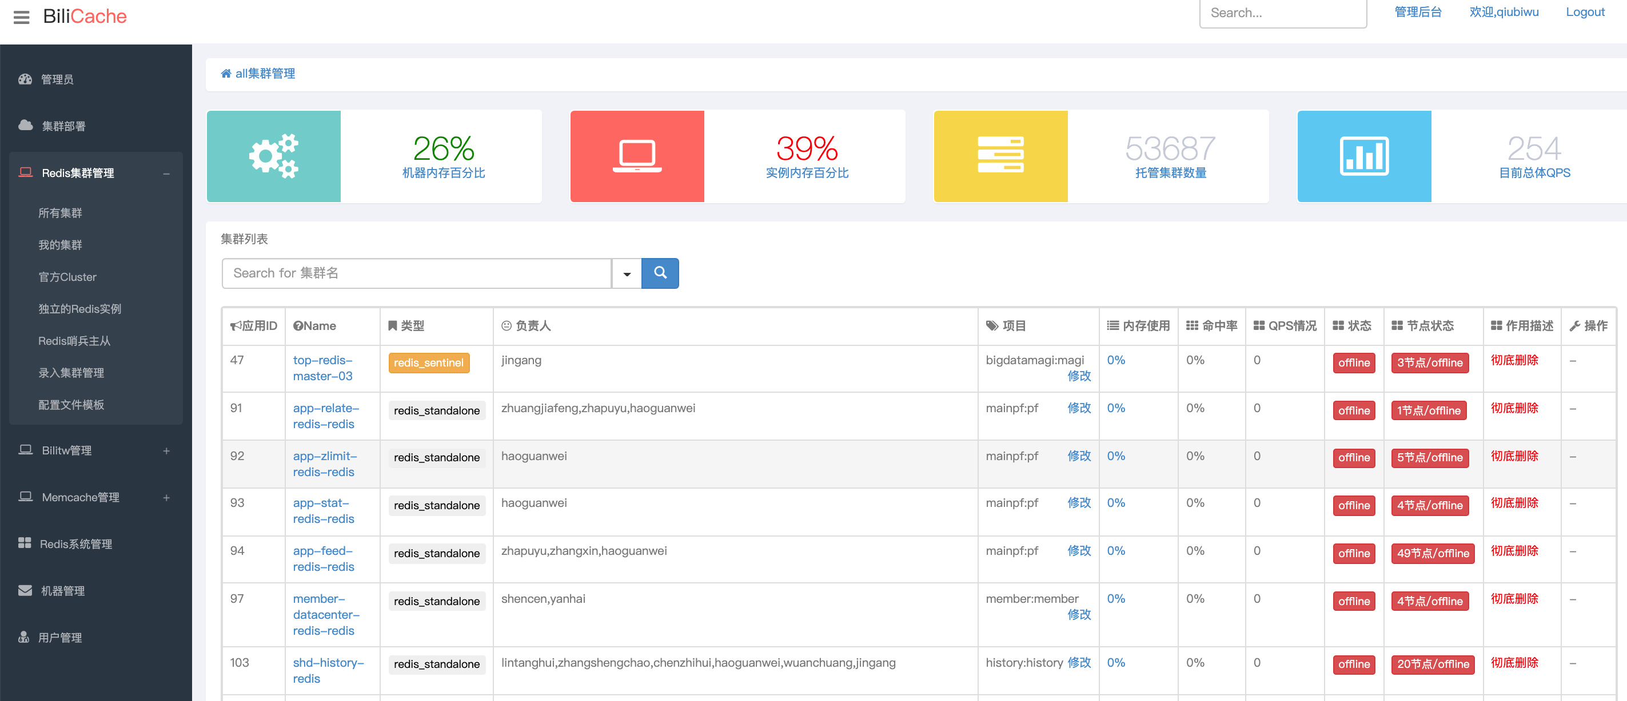
老缓存平台概览

Slide 4
老缓存平台
老缓存平台
功能列表
平台痛点
资源池管理：缓存机器初始化，采集机器的剩余内存，将所有缓存机器作为一个大资源池使用
研发通过工单申请，运维需要沟通理解后，再进行缓存操作，一套流程平均处理时间在20min+
平台创建缓存时长会随着集群规模增大而增大，一套200节点集群创建需要1个半小时
平台涉及缓存的节点操作，都需要人为进行缓存机器选择，资源池管理成本高。
平台缺少支持批量调整，异常场景下，需要针对DB执行SQL，存在人为事故风险
缓存支持类型：Redis Cluster、Redis 哨兵模式、Redis单实例（TW）、Memcached单实例（TW）
功能支持：缓存创建与销毁、缓存告警管理、缓存Maxmemory调整、缓存节点扩容、缓存配置管理

Slide 5
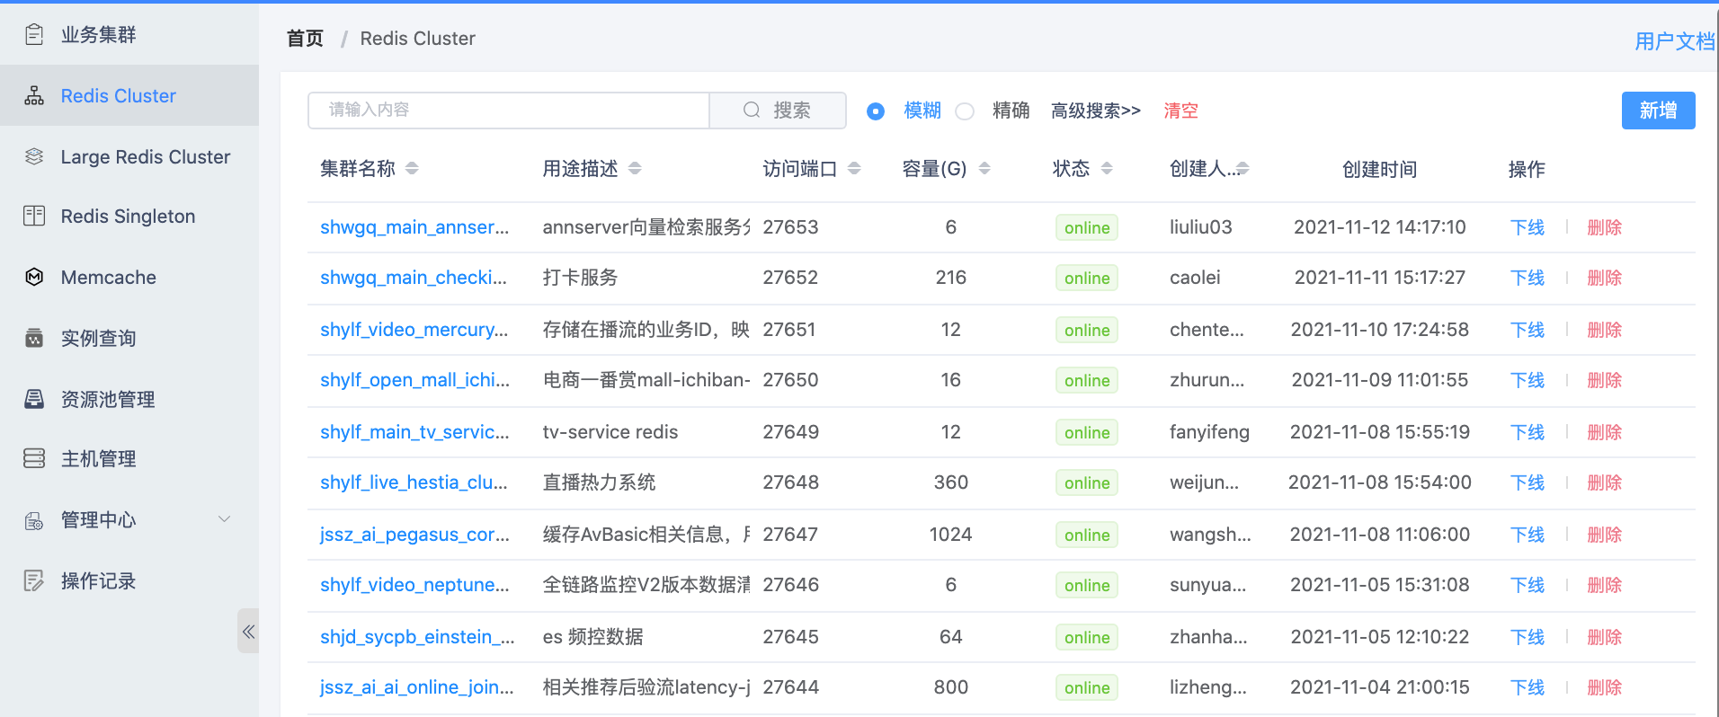
新缓存平台
Overlord缓存平台
资源池管理：按部门拆分独立资源池，平台会判断资源池中机器空闲程度进行节点调度，减少人为判断。并支持资源池满载的通知机制。
平台服务化：缓存集群的创建、变更、删除均可通过工单系统联动，减少运维与研发的沟通成本。并支持集群任务的通知机制。
效率优化：平台创建缓存效率优化，一套200节点缓存创建、销毁仅需10s。
宕机治理：针对机器维度支持批量上下线、重启、漂移，批量告警开关，宕机时通知机器部署的所有集群，便于知晓影响范围。

Slide 6
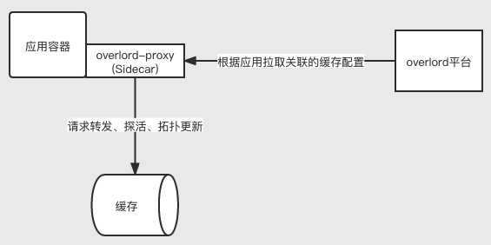
Overlord-proxy
Overlord-proxy
业务透明：Proxy支持Redis、Redis Cluster、Memcache协议，各业务方SDK切换后可直接使用，无需额外改造
感知变化：针对Redis、MC单实例Proxy支持健康状态检查，并能自动更新缓存拓扑关系
配置简易：业务无需在配置中写入缓存的IP:PORT，只需填入“127.0.0.1:监听端口”后，启用proxy即可
连接池管理：Proxy与缓存会建立连接池进行管理，业务配置的连接池是与Proxy的连接

Slide 7
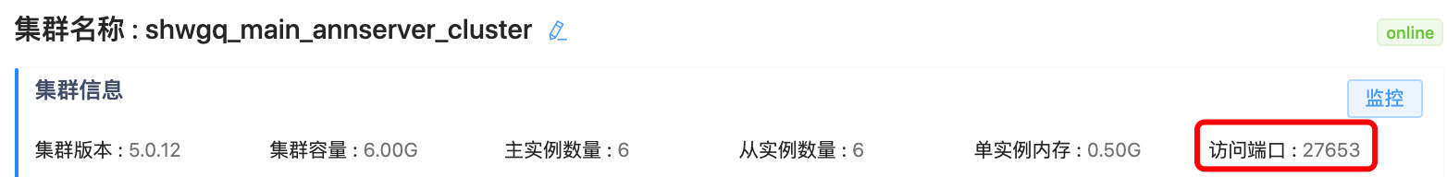

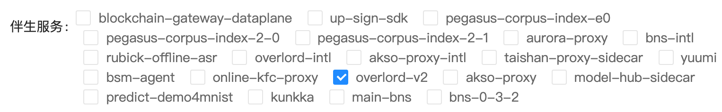
Overlord-proxy
Overlord-proxy接入

Slide 8

缓存平台
缓存申请——Redis vs MC
工作模式： Redis使用单线程，但在Redis 1.6开始支持多线程，虽然多线程仅在处理网络I/O，执行命令仍然是单线程，Memcahce使用多线程。
数据结构： Redis支持多种数据结构，如string、set、sorted set、hash、list。Memcached仅支持key-value数据结构
缓存持久化： Redis支持内存持久化，RDB与AOF。Memcached默认不支持内存持久化，重启即丢失缓存数据
数据长度： Redis key-value的key、value长度最大可达到512M，但不建议value过大。Memcached key最大250字节，value默认上限1M，但可以调大。
逐出策略： Redis在内存用满的情况下，有6种逐出策略可选其一进行配置，noeviction、allkeys-lru、volatile-lru、allkeys-random、volatile-random、volatile-ttl。Memcached在内存用满，只会触发LRU策略，驱逐最近最少使用的key
主从支持： redis支持主从复制功能，并且可以一主多从进行冗余，提高稳定性。Memcached不支持复制
集群支持： Redis原生支持集群模式，具备高可用性及水平扩展能力。Memcache不支持集群模式

Slide 9
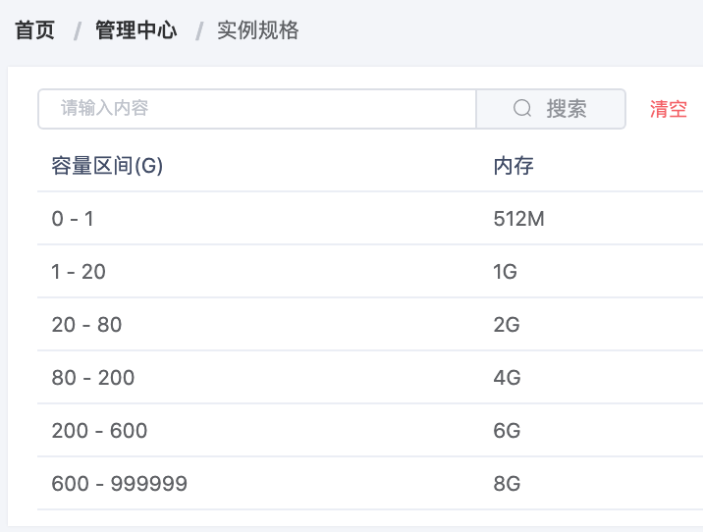

缓存平台
缓存申请——内存与实例分配
快速选择场景：默认策略。根据申请的集群总量落在哪个区间，换算单实例的内存，右区间为闭区间。例如申请20G，则匹配第二档，单实例为1G。（注意：集群容量是主实例，集群总量是主实例 + 从实例）

Slide 10

缓存平台
缓存申请——内存与实例分配
自定义分片场景：用于满足特殊的集群场景需求。如集群QPS较高，但内存占用量较小的，就可以在申请时选择多分片，单实例规格配置较小。 （注意：集群容量是主实例，集群总量是主实例 + 从实例）

Slide 11



缓存平台
缓存申请——内存与实例分配
单副本：正常缓存申请都是一主一从（推荐），足以支持缓存的高可用
双副本：一主两从（目前无使用集群），申请时多分配一个从节点，但节点数增加，Gossip广播也会增长，单套集群最大的集群规模仍受限
无副本：一主零从，无容灾能力。一般用于测试集群，集群异常不影响业务，可为资源池降低缓存申请用量

Slide 12
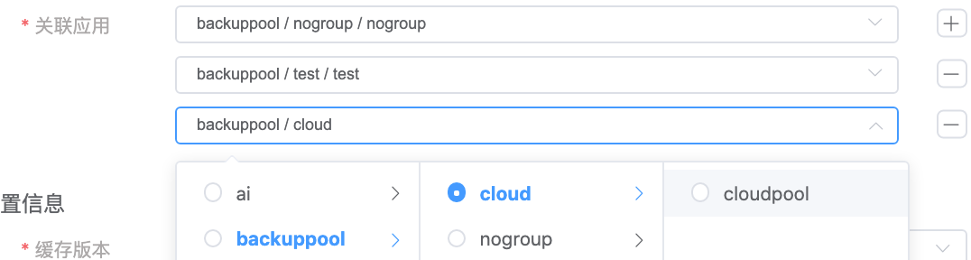

缓存平台
缓存申请——关联应用
关联应用：选择关联应用后，会以首个关联的应用名作为缓存命名。缓存关联了应用之后，应用容器启动时，overlord-proxy才能拉取到对应配置
命名规则：<机房>_<部门>_<首个业务命名>_<类型>
关联机房：创建缓存时，默认关联选择对应资源池的机房。但当业务有特殊需求，跨机房请求缓存，可在”集群详情页”中编辑”关联机房”，添加新机房

Slide 13
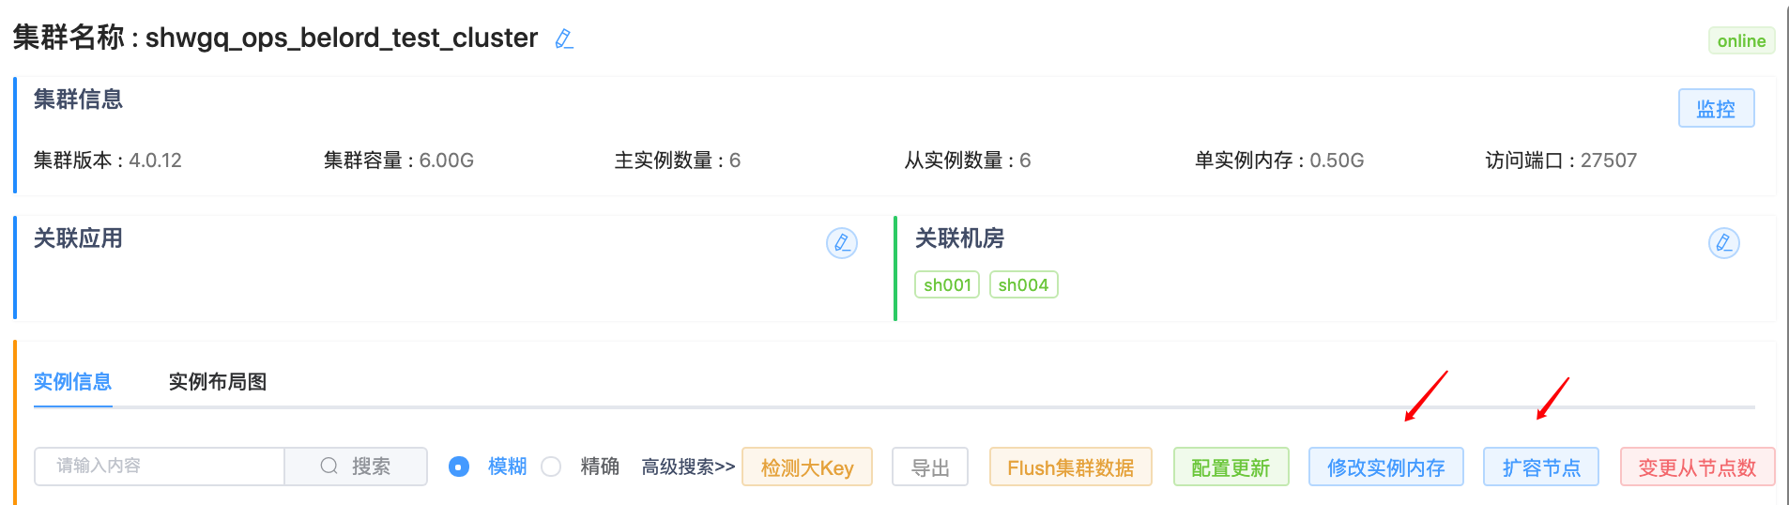
缓存平台
缓存变更——Redis扩容缓存
修改实例内存使用场景：一般用于单实例内存10G以下触发告警，进而产生的扩容需求。或活动期间内存突发，临时扩容超过10G内存
影响：热更新，业务无感。但建议最大不超过10G，超过后触发主从复制，耗时超过150ms+
扩容节点使用场景：一般用于单实例CPU使用率过高时，扩容实例数量。或者单实例内存达到10G，但仍然要扩容内存。
影响：扩容期间不可终止，涉及到Key的槽位数据迁移，业务会多一次Key的寻址重试，整体耗时过长。建议在低峰期申请执行。

Slide 14
缓存平台Checklist
缓存运维——扩容内存
缓存运维——扩容实例
检查1：查看七天内的缓存增长情况，是否为异常情况突增，若有异常飙增，与研发核对是否符合预期，再确定扩容
检查1：确认扩容实例原因，若是仅是内存过高，且单实例10G以下，进行内存扩容即可。一般是CPU使用率过高，才进行实例扩容
检查2：查看缓存的过期频率，若过期频率过低，且key的数量增长较快，与研发核对ttl时间是否合理，再确定扩容
检查2：确认申请的扩容实例个数，若要扩容超过100个节点，建议研发通过迁移新集群的方式，权衡迁移与扩容实例两者的操作成本，再决定是否要扩容实例
检查3：查看key的持久化情况，若持久化的key增长过多，与研发核对持久化是否合理，再确定扩容
检查3：查看7天缓存CPU使用情况，若CPU上涨与QPS无关，进行问题定位，与研发一起优化处理。若CPU随着QPS同趋势上升，且超过阈值，可扩容实例

Slide 15
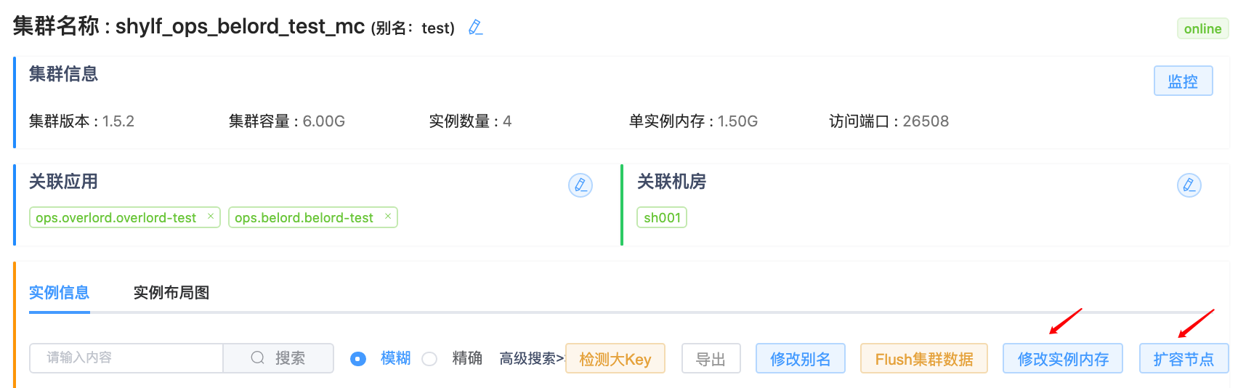
缓存平台
缓存变更——MC扩容缓存
修改实例内存场景：一般用于MC触发内存告警，需要扩容内存。
影响：MC的变更操作都是需要重启实例，平台控制重启实例的时间间隔。这意味着MC修改实例内存，业务必然会产生Miss回源，建议低峰期操作
扩容节点场景：MC扩容节点即新增空节点加入该缓存集群
影响：新增的空缓存，对于直连业务需要手动修改配置并发版，对于使用Proxy业务，识别新节点加入，哈希环发生变化，也会产生Miss回源

Slide 16
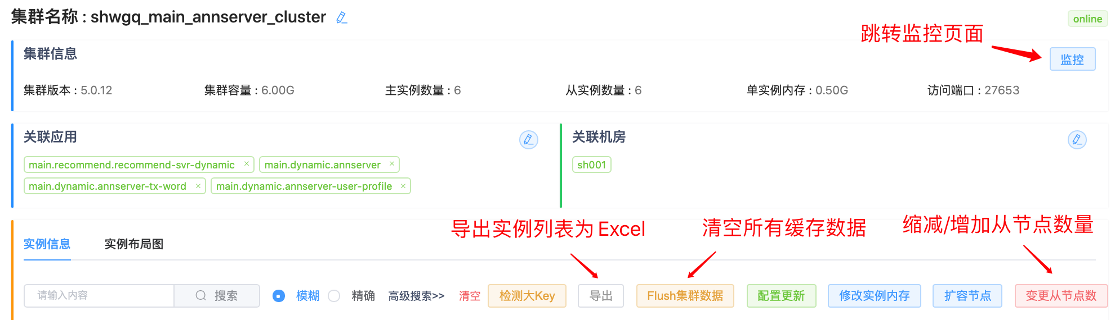
缓存平台
缓存变更——小功能合集

Slide 17
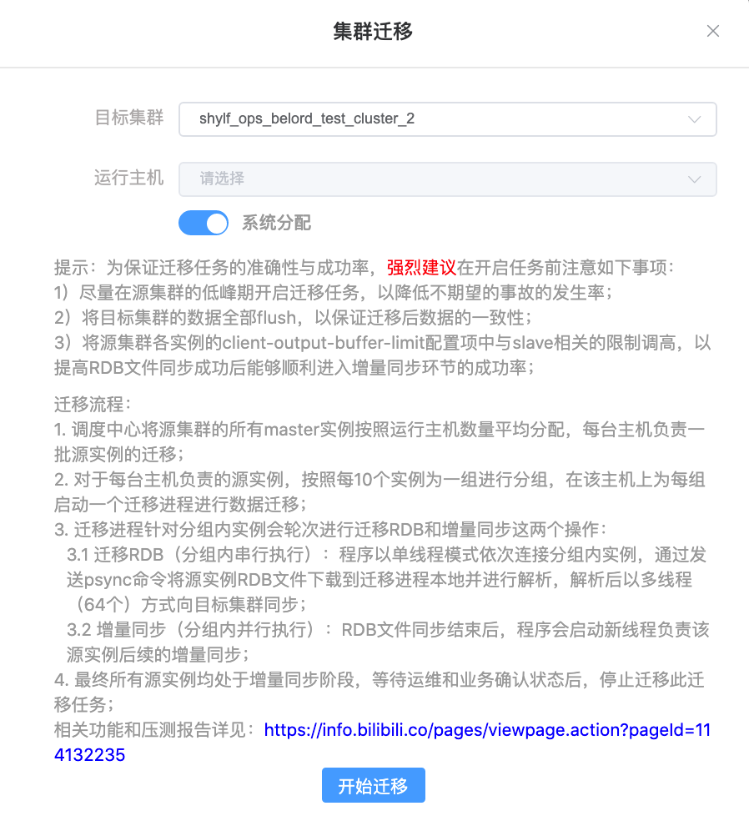
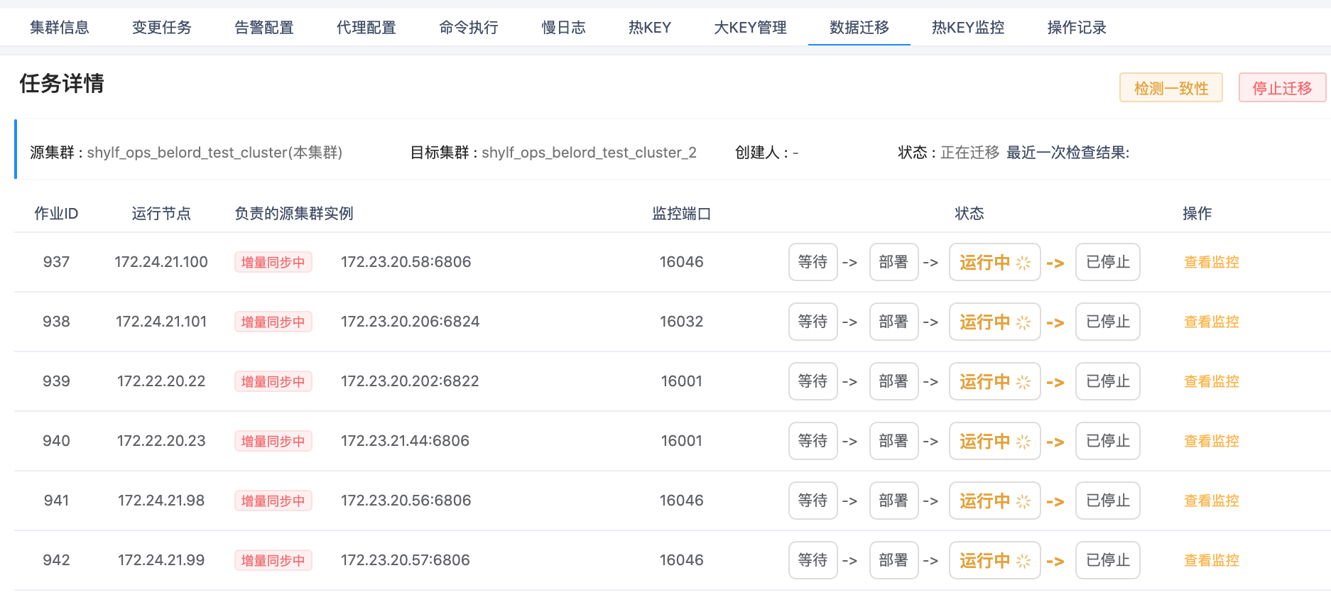
缓存平台
缓存运维——Redis迁移预览
迁移操作：选择目标集群，确认目标集群为空集群后开始迁移（也可以迁移至已有集群，但要保证两套集群key不一致），待所有节点进入增量同步中，则同步完成，且保持增量同步

Slide 18
缓存平台
迁移注意点
读写分离的业务：先将读请求的服务切至新缓存并发布，后将写请求的服务切至新缓存并发布，最终完成切换。（影响最小）
读写一起的业务：业务修改缓存调用配置，进行服务发布，发布完成后迁移。（由于迁移是单向同步，发布期间，新容器读写新缓存，老容器读写老缓存，会存在少量风险）
读写一起的业务迁移风险1：短暂的数据不一致。新容器数据写入新缓存，老容器读老缓存是没有的，完成切换后恢复正常。对强一致要求比较高的场景，可以选择先切读到新集群，再切写
读写一起的业务迁移风险2：非预期删除。迁移过程中可能存在expire续期写在新缓存，老缓存的key因未续期而过期，同步至新集群将key删除。
切换完成后通知运维操作，尽量在切换后就停止迁移，老缓存过期的key会同步为del命令，删除新缓存中的key
缓存运维——Redis迁移
迁移整体流程
研发：Overlord.bilibili.co平台，申请新缓存集群
运维：平台开启新老迁移，等待进入增量同步状态
研发：业务切换缓存调用配置为新缓存，并进行服务发布
运维：切换完成后，检查老缓存是否仍有请求，停止同步
迁移实现
redis-shake 向源集群所有Master节点模拟从节点，进行主从复制，拉取数据，写入目标集群，先做一次全量数据同步，后续保持源集群向目标集群的增量同步。整个同步是单向的。
若源/目标集群出现主从切换，则同步会出现异常，需要重新进行同步

Slide 19
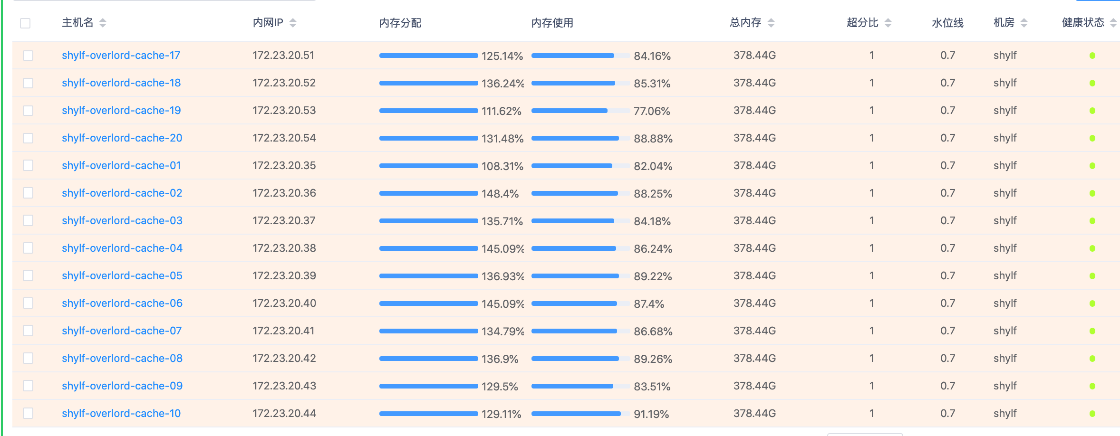
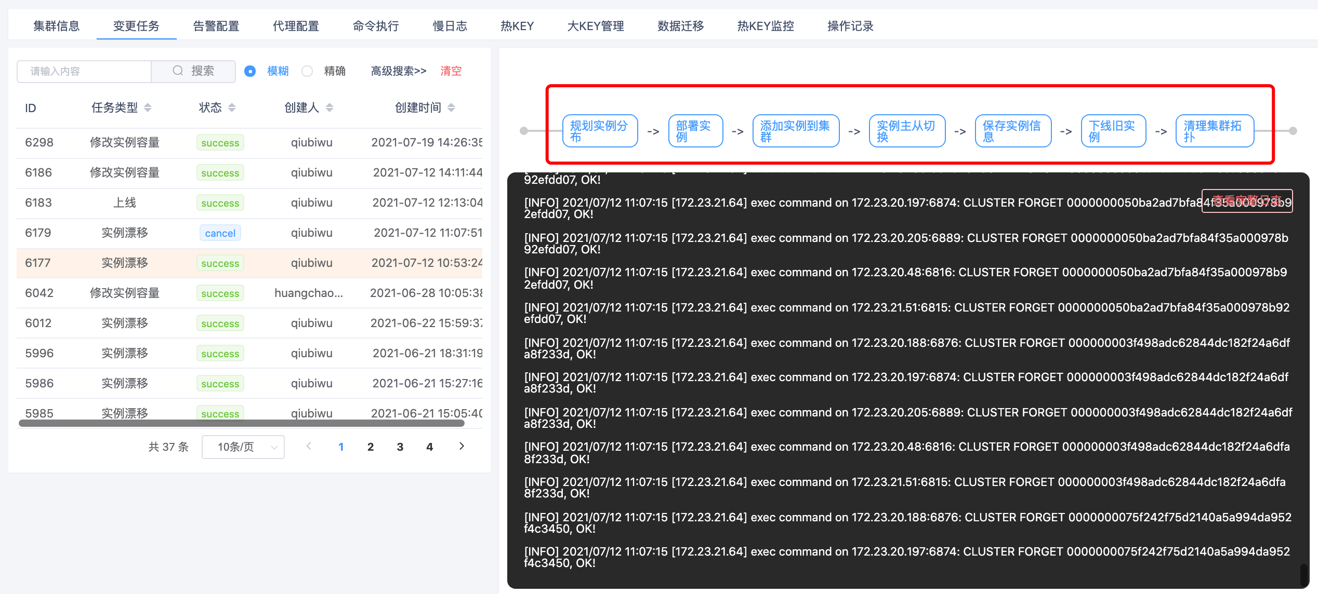
缓存平台
缓存运维——缓存漂移
使用场景
场景1：在线业务缓存资源池中的机器普遍存在超分的情况，随着超分后的缓存机器使用率逐渐上涨，直至机器触发内存使用率90%告警。
场景2：一套缓存节点分布至少要打散在4台机器，有的部门资源池总共4台机器，当内存分配满，即使新加入2台机器，也会出现集群无法分配节点的情况
以上场景都需要使用漂移功能平衡资源池中机器的内存使用水位线及节点分布

Slide 20
缓存平台
缓存运维——缓存漂移
Redis集群从节点漂移
Redis集群主节点漂移
漂移整体流程
从一台内存使用较多的机器选择从节点进行漂移
平台自行选择缓存资源池中空闲机器，创建新节点并加入集群
新节点默认为从节点，等待新节点完成主从数据同步
判断原实例是否为从节点，若为从节点，则将节点踢出集群
等待3分钟后，将原实例下线，完成实例从一台机器更换至另一台
漂移整体流程
从一台内存使用较多的机器选择主节点进行漂移
平台自行选择缓存资源池中空闲机器，创建新节点并加入集群
新节点默认为从节点，等待新节点完成主从数据同步
将原实例操作主从切换，保证漂移的是从节点，判断原实例为从节点后，将节点踢出集群
等待3分钟后，将原实例下线，完成实例从一台机器更换至另一台

Slide 21
场景梳理
缓存运维——CPU飙高
原因1：业务QPS过高，直接把CPU打满 排查：分析Redis命令，若都是正常请求。考虑扩容节点，紧急情况需要业务降级
原因2:Redis执行O(N)或时间复杂度更高的命令执行QPS过高
排查：优先排查Redis slowlog，再通过monitor定位哪些O(N)命令执行导致。
原因3:Redis在读写大key，流量较高时，CPU使用率会比小key更高
排查：定位具体大key，与业务方沟通优化
原因4：可能触发主从切换，从节点在Load内存时，CPU上涨。
排查：检查Redis日志，观察状态，当主实例中触发client-output-buffer-limit，需要临时调大该值
原因5：Redis的内存可能已经使用到了swap，触发磁盘的换入换出
排查：检查机器的内存使用情况，若达到上限，考虑漂移节点或临时下线从节点

Slide 22
场景梳理
缓存运维——内存倾斜
缓存运维——QPS倾斜
原因1：Redis槽位分布不均匀，导致单实例内存相较于其他实例更高
排查：检查Redis槽位分布状态，或者观察日志中Key的数量分布不均衡，定位后进行打散
原因：业务出现hotkey，集中在某个节点
排查：通过redis原生monitor抓取当前Redis执行的请求命令，排查Top N，定位具体Key
原因2：由于Redis如list、set等都是复合数据结构，可能存在单个Key有过多的元素，Bigkey
排查：针对节点执行redis-cli --bigkeys，拉取具体的大Key，联系业务进行打散拆分

Slide 23
场景梳理
缓存运维——新建连接数告警
缓存运维——Bigkeys
告警场景：新建连接数告警阈值为1分钟建立5000连接。大部分业务都是使用连接池保持长连接调用，而新建连接告警一般是短连接频繁建联
排查思路：告警定位到具体缓存实例，在缓存实例上抓取TIME_WAIT过多的机器。并且查看Redis的连接建立信息，观察建立时间很短的连接。确认后与研发核对是否符合预期
风险：短连接频繁建立，对缓存的调用QPS会下降
建议：可接入overlord-proxy进行连接池管理，或优化SDK使用。
发现场景：一般以大流量突增、CPU告警发现
排查思路：Redis原生客户端自带命令--bigkeys，其原理通过scan遍历整个节点空间内每种key的大小，找出各种类型最大的key。(对于Key较多的实例，CPU消耗会比较高，只能改用导出RDB分析的方式进行)
风险：导致内存倾斜、容易出现慢查询、机器网卡流量打满
建议： string类型控制在10KB以内，hash、list、set、zset元素个数不要超过5000

Slide 24
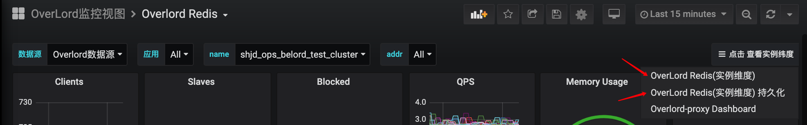
缓存监控/日志/告警
缓存运维——缓存监控
Redis监控
Overlord Redis(实例维度)：从实例的维度查看Redis监控
Overlord Redis：从集群维度查看Redis监控
核心关注指标：实例CPU占用、实例内存占用、Top 10 Command Calls / sec、slowlog数量、Expired / Evicted
参考Info：https://info.bilibili.co/pages/viewpage.action?pageId=53610603
Memcached监控
Overlord Memcached(实例维度)：从实例的维度查看MC监控
Overlord Memcached：从集群维度查看MC监控
核心关注指标：QPS、% Hit ratio、Total memory / Used memory、evicts / reclaims
参考Info：https://info.bilibili.co/pages/viewpage.action?pageId=53610617

Slide 25
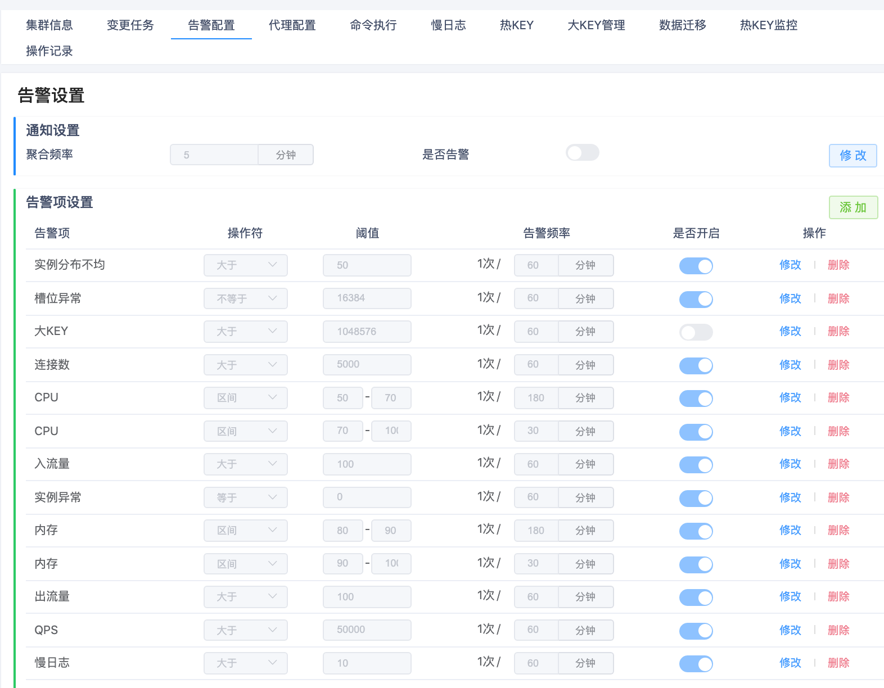
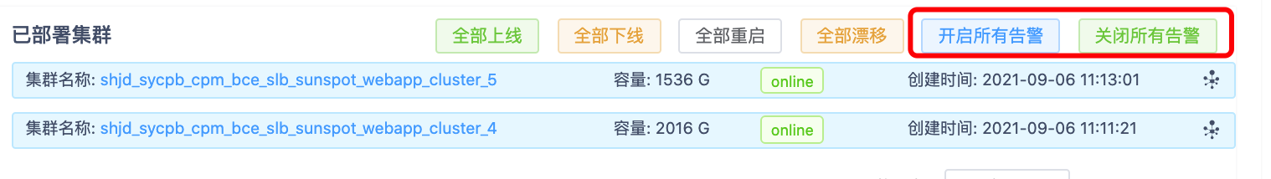
缓存监控/日志/告警
缓存运维——缓存告警
告警接收人：使用关联的应用服务树上的RD和OP作为告警接收人，多个应用取并集
告警调整：针对预期内的告警项，RD、OP均可在平台上进行阈值调整
告警区间：针对于CPU、内存场景做了多组区间，用于控制不同程度告警的发送频率
告警关闭：单套缓存可直接在告警配置上进行关闭，运维可在“主机管理”操作主机上的所有缓存告警关闭/开启。

Slide 26
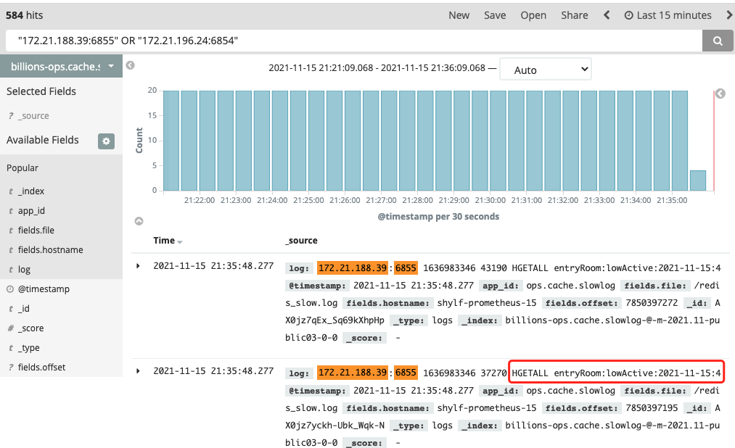
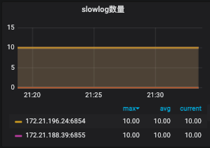
缓存监控/日志/告警
缓存运维——缓存日志
Slowlog查看：通过slowlog监控，得到产生slowlog的ip:port，在日志平台查看具体的慢查询命令
Slowlog日志链接：http://ops-log.bilibili.co/goto/051b6b32a685debce7253cc9c700ed5b

Slide 27
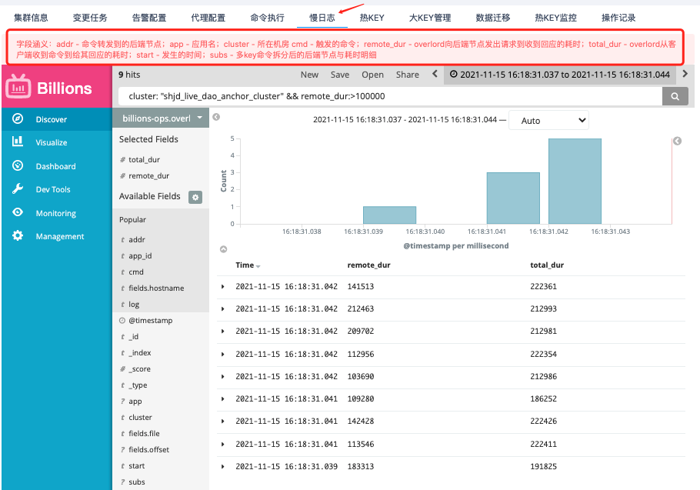
缓存监控/日志/告警
缓存运维——Proxy日志
Proxy日志查看：通过平台可查看，默认记录Overlord-proxy调用缓存超过100ms的请求
Proxy日志链接： http://ops-log.bilibili.co/goto/b521c95d39e5bd9275b0483a1c6faea0

Slide 28
Thanks

